Slide 1
C#.net
Variabelen en types

Slide 2
Variabelen
Heeft een type => type-safe
Hoofdlettergevoelig
Bewaard data om later te gebruiken
Naam: verwijzing naar adres in het RAM-geheugen

Slide 3
Variabelen
Aanmaken van de variabele = declareren
Eerste keer toewijzen van een waarde = initializeren

Slide 4
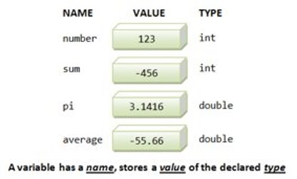
Variabelen
Heeft een unieke en duidelijke naam
number, firstName, address, …
Heeft een type
int: gehele getallen. 345 of –78
double: rationale getallen. 345,66 of –7,67634
…
Kan een waarde bevatten van het type

Slide 5
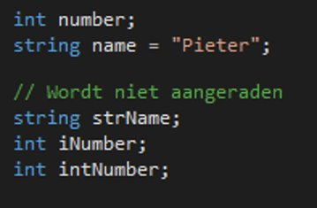
Variabelen
Naming conventions
camelCasing -> myName (versus PascalCasing)
Variabele naam start met kleine letter, per nieuw woord: hoofdletter
Beschrijvende naam
Naam beschrijft wat de waarde is van de variabele
Probeer geen type in de naam te beschrijven
Niet enkel cijfers: hoe minder cijfers, hoe beter
int 3 <> int number <> int number3

Slide 6
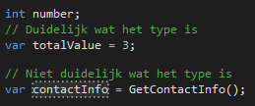
Variabelen
Type aanduiding -> expliciet type
int, string, double, ...
Var -> impliciet type
Enkel gebruiken wanneer type duidelijk is adhv de waarde.
Notes:
<number>

Slide 7

Variabelen
Assignment operator -> =
Assignment -> toewijzen
Wijs een waarde (rechts) toe aan een variabele (links)
variable = waarde
Uitvoeren van een expressie (rechts) en wijs het resultaat toe aan een variabele (links)
variable = expressie

Slide 8

Variabelen
Toewijzen van een expressie?
Stap 1: de expressie wordt geëvalueerd
Stap 2: het resultaat van de expressie wordt toegewezen aan de variabele

Slide 9
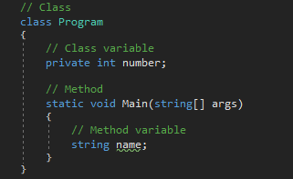
Variabelen
Scope of bereik
Klasse
Algemene variabele
Bruikbaar in alle onderliggende programmaonderdelen binnen de klasse
Methode
Enkel bruikbaar binnen de huidige methode
Gekend binnen de accolades waartussen de variabele is definieerd

Slide 10
Variabelen Types
Getallen
Gehele getallen
Rationale getallen (kommagetallen)
Negatieve en positieve getallen
Financiële getallen
Assigned (positief en negatief)
Unassigned (enkel positief)
Te grote of kleine waarde voor het type -> OutOfRangeException

Slide 11
Rekenkundige operatoren
Teken veranderen: +x, -y
Product en deling: x * y en x / y
Som en verschil: x + y en x – y
Rest na deling: x % y
Gehele deling: x \ y
Verhoog met 1: x++
Verminder met 1: x--

Slide 12
Rekenkundige operatoren
Zelfde volgorde als in wiskunde
Vermenigvuldigen, delen en rest hebben voorrang op op- en aftellen
Expressie wordt uitgevoerd van links naar rechts
Vb.: 1+2+3-4 wordt uitgevoerd als ((1+2)+3)-4
Belangrijk! int x / int y resulteert in een int als uitkomst, zonder komma!

Slide 13
Rekenkundige operatoren
Als beide variabelen hetzelfde type hebben, dan is de uitkomst ook van dat type
Vb.: int/int → int; double/double → double
Als beide variabelen een verschillend type hebben, promoot de compiler de waarde van het kleinere type naar het grotere type (impliciete conversie) en is de uitkomst in het grotere type
Vb.: int/double → double
Vb.: 1/2 → 0, 1.0/2.0 → 0.5, 1.0/2 → 0.5, 1/2.0 → 0.5.

Slide 14
Rekenkundige operatoren
Type | Example | Operation
int | 2 + 3 | int 2 + int 3 → int 5
double | 2.2 + 3.3 | double 2.2 + double 3.3 → double 5.5
mix | 2 + 3.3 | int 2 + double 3.3 → double 2.0 + double 3.3 → double 5.3
int | 1 / 2 | int 1 / int 2 → int 0
double | 1.0 / 2.0 | double 1.0 / double 2.0 → double 0.5
mix | 1 / 2.0 | int 1 / double 2.0 → double 1.0 + double 2.0 → double 0.5

Slide 15

Rekenkundige operatoren
Overflow/underflow
Bij overschreiden bereik van het type -> terug bij kleinste waarde starten
Verantwoordelijkheid controle ligt bij programmeur!

Slide 16
Rekenkundige operatoren
Samengestelde assignment operator
Operator | Usage | Description | Example
= | var = expr | Assign the value of the LHS to the variable at the RHS | x = 5;
+= | var += expr | same as var = var + expr | x += 5; same as x = x + 5
-= | var -= expr | same as var = var - expr | x -= 5; same as x = x - 5
*= | var *= expr | same as var = var * expr | x *= 5; same as x = x * 5
/= | var /= expr | same as var = var / expr | x /= 5; same as x = x / 5
%= | var %= expr | same as var = var % expr | x %= 5; same as x = x % 5

Slide 17
Rekenkundige operatoren
Increment / decrement
Operator | Example | Result
++ | x++; ++x | Increment by 1, same as x += 1
-- | x--; --x | Decrement by 1, same as x -= 1

Slide 18
Variabelen omzetten
Omzetten of converteren
Impliciete conversie
Expliciete conversie

Slide 19
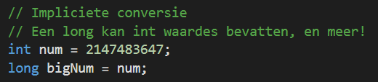
Variabelen omzetten
Impliciet
De compiler doet het voor ons, we moeten geen conversie specifiëren

Slide 20
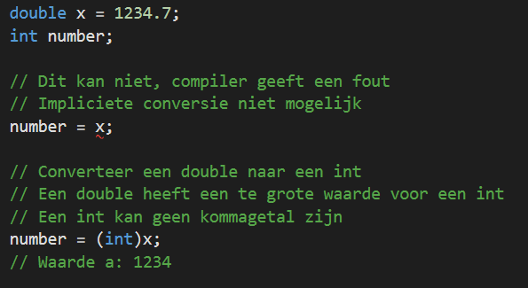
Variabelen omzetten
Expliciet
Van getal naar getal
Van type X naar type Y, waarbij de waarde van type X niet past in type Y
We moeten de conversie specifiëren
De compiler kan dit niet zelf

Slide 21
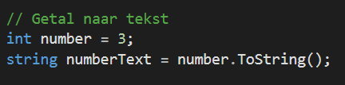
Variabelen omzetten
Expliciet
Van getal naar tekst
Via .ToString()

Slide 22

Variabelen omzetten
Expliciet
Van tekst naar getal
Via type.Parse("")

Slide 23
Variabelen Types
Logische variabelen
Bool: ja of neen
True: 1 -> ja
False: 0 -> neen

Slide 24
Relationele operatoren
Operator | Description | Usage | Example (x=5, y=8)
== | Equal to | expr1 == expr2 | (x == y) → false
!= | Not Equal to | expr1 != expr2 | (x != y) → true
> | Greater than | expr1 > expr2 | (x > y) → false
>= | Greater than or equal to | expr1 >= expr2 | (x >= 5) → true
< | Less than | expr1 < expr2 | (y < 8) → false
<= | Less than or equal to | expr1 >= expr2 | (y <= 8) → true

Slide 25
Logische operatoren
Operator | Description | Usage
&& | Logical AND | expr1 && expr2
|| | Logical OR | expr1 || expr2
! | Logical NOT | !expr

Slide 26
Logische operatoren
AND (&&) | true | false
true | true | false
false | false | false
OR (||) | true | false
true | true | true
false | true | false
NOT (!) | true | false
 | false | true

Slide 27
Variabelen Types
Teksten
Char: één teken-> 'a', '5', '('
Enkele aanhalingstekens (')
String: combinatie letters, cijfers en tekens -> "abc123$"
Dubbele aanhalingstekens (")

Slide 28
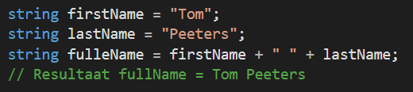
Variabelen Types
Teksten
Verschillende strings samenvoegen tot één string? => Concateneren (+)

Slide 29
Variabelen Types
Datum en tijd
DateTime
Ticks sinds begin 1/01/0001 (nanoseconden)

Slide 30
Variabelen Types
class <> keyword
String <> string
Int32 <> int
UInt32 <> uint
Double <> double

Slide 31
Variabelen Types
Standaardwaarde
Getallen: 0
Teksten: null
Logische variabelen: false
Datum en tijd: 1/01/0001 12:00:00 am
Null
Variabele heeft geen waarde

Slide 32
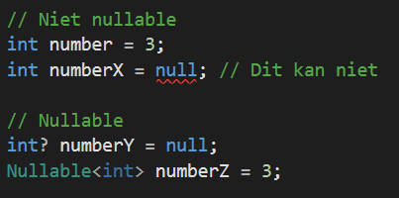
Variabelen Types
Nullable (null waarde)
Getallen
Logische variabelen
Datum en tijd
Teksten zijn reeds nullable
Mogelijk via 'type?' of Nullable<type>

Slide 33
Variabelen
Constante variabele
Waarde wordt bepaald bij declaratie
Waarde kan niet aangepast worden tijdens het uitvoeren van het programma
Klasse variabele
Naamgeving: hoofdletters met _
Vb.: MIN_VALUE

Slide 34
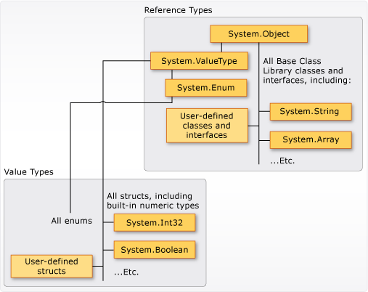
Value vs Reference types

Slide 35
Value vs Reference types
Value types
Bevatten hun waarde
Voorbeelden: int, double, char, …
Waarde in variabele toewijzen aan een nieuwe variabele → waarde wordt gekopieerd
Reference types
Bevatten een referentie naar hun waarde
Voorbeelden: classes, arrays, …
Waarde in variabele toewijzen aan een nieuwe variabele → referentie wordt gekopieerd.
String: reference type met value type eigenschappen.

Slide 36


Boxing en unboxing
Object -> meest algemene type
Value type -> waarde wordt bewaard in eigen geheugenadres
Boxing: converteren value type naar het type object
Unboxing: converteren van type object naar het juiste value type

